Slide 1
МБОУ СОШ № 127

Slide 2
Адрес: 620050 г. Екатеринбург,
ул. Акулова, 29 A
+7 (343) 322-07-50
E-mail : soch127@eduekb.ru
Учредители образовательной организации:
Департамент образования Администрации г. Екатеринбурга
+7(343) 304-12-51
620014, г. Екатеринбург, ул. Ленина, 24а
https://екатеринбург.рф/жителям/образование
https://екатеринбург.рф/справка/приемная

Slide 3
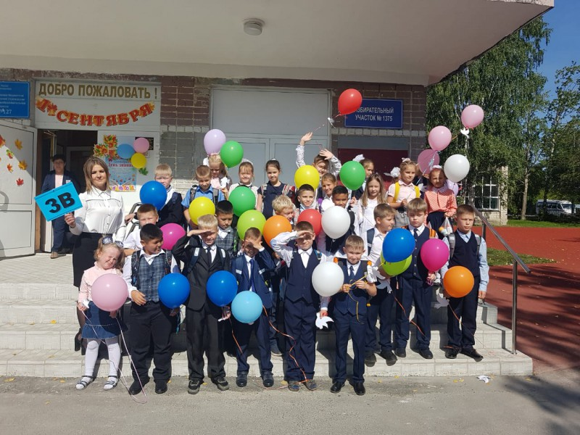
Режим работы школы:
- Начало занятий с 08.00 часов утра;
- Занятия ведутся в две смены;
- Пятидневная учебная неделя
- Уроки продолжительностью 40 минут;
- перемены между уроками 10-15 минут;
- продолжительность учебного года 33-35 недель;

Slide 4
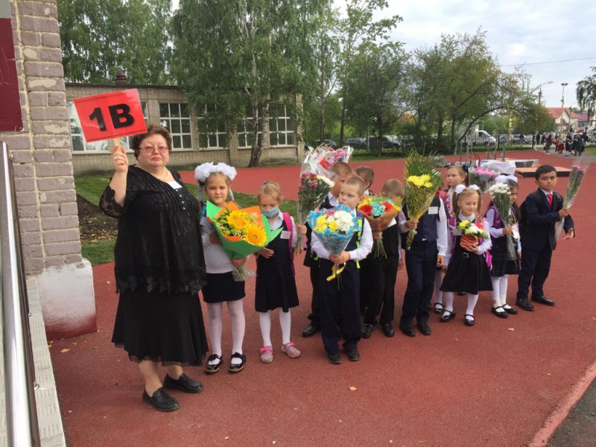
Лицензирование и аккредитация
Лицензия на право ведения
образовательной деятельности
бессрочная от 16.02.2011 г.
(серия 66 № 0000163)
Свидетельство о
государственной аккредитации
№ 8355 от 22.05.2015 г.
(серия 66АО1 № 0001663),
на срок до 22 мая 2027 года

Slide 5
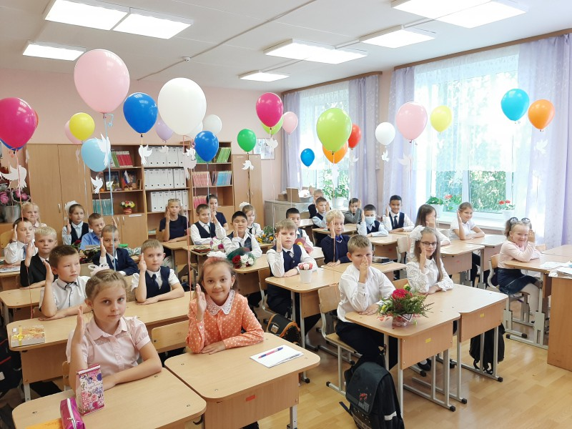
Общая численность учащихся:
1107 человек
39 класса-комплекта

Slide 6
ДОПОЛНИТЕЛЬНЫЕ ПЛАТНЫЕ ОБРАЗОВАТЕЛЬНЫЕ УСЛУГИ
«Умники и умницы» для начальной школы
«Ступеньки роста» для начальной школы
ИЗО «Золотая кисть»
«Дзюдо»
Английский язык "АВС"
Обучение игре на гитаре
«Вокал»
«Разговорный испанский»

Slide 7
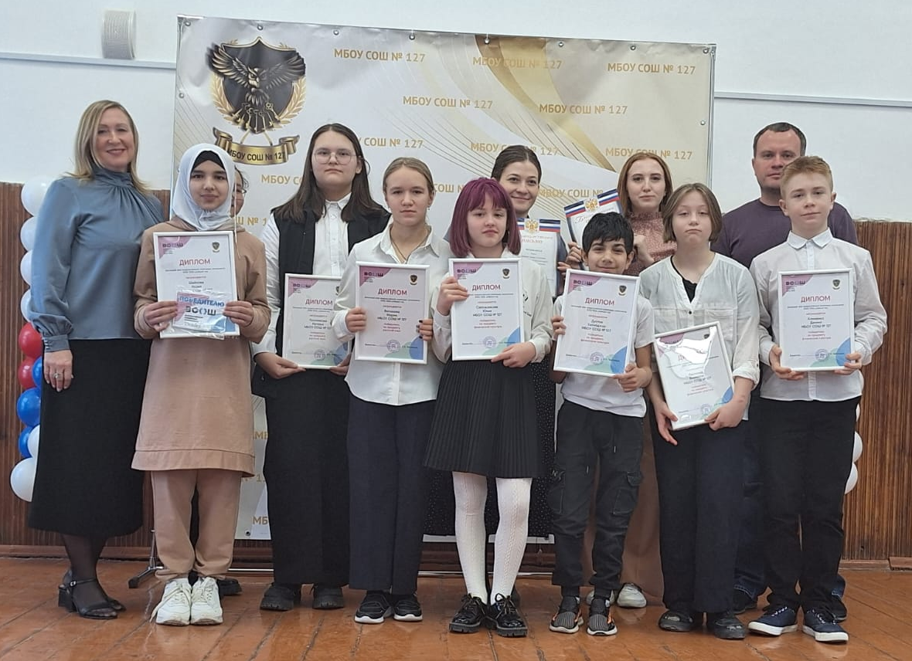
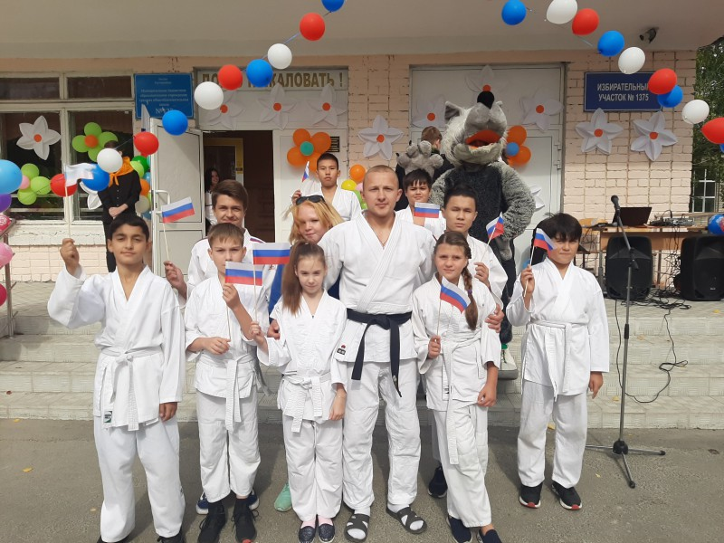
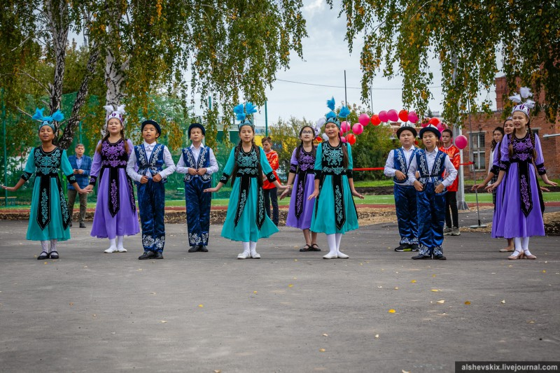
Достижения наших учащихся:
Победители школьного этапа Всероссийской олимпиады
Школьников.
Ансамбль «Маленькая Ак Шоола» стали Лауреатами I степени
в международном конкурсе «Берега надежды»
Сборная юношей нашей школы, на городских соревнованиях
школьной волейбольной лиги заняла I место.

Slide 8
Кадровый потенциал нашей школы:
Общая численность педагогов – 44 человека;
Средний возраст 43 года;
10% - учителя высшей и 67% - первой категории;
Задорожная Екатерина Валентиновна Зам. директора по УД Учитель русского языка и литературы
Киселева Юлия Алексеевна Зам. директора по УД Учитель русского языка и литературы
Шайбу Ольга Николаевна Зам. директора по УД Учитель английского языка
Ганькина Марина Игоревна Зам. директора по УД Учитель начальной школы
Жмыхова Ольга Степановна Зам. директора по ПР
Садыкова Диана Валерьевна Зам. директора по ВР
Симанова Евгения Сергеевна Зам. директора по АХЧ Учитель информатики

Slide 9
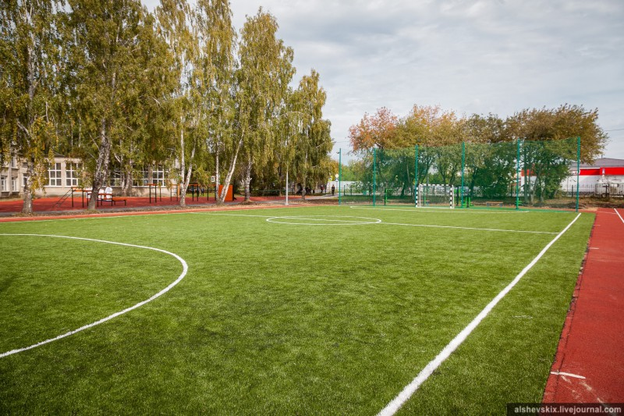
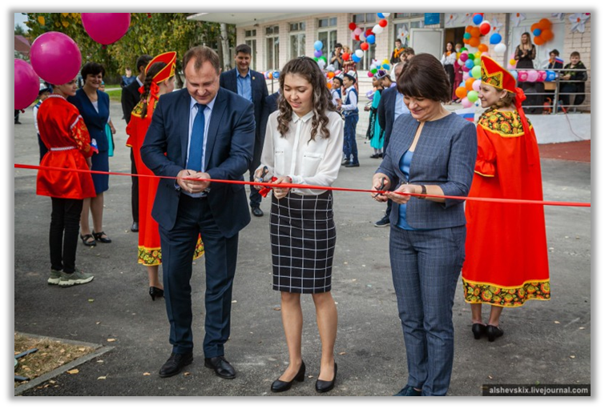
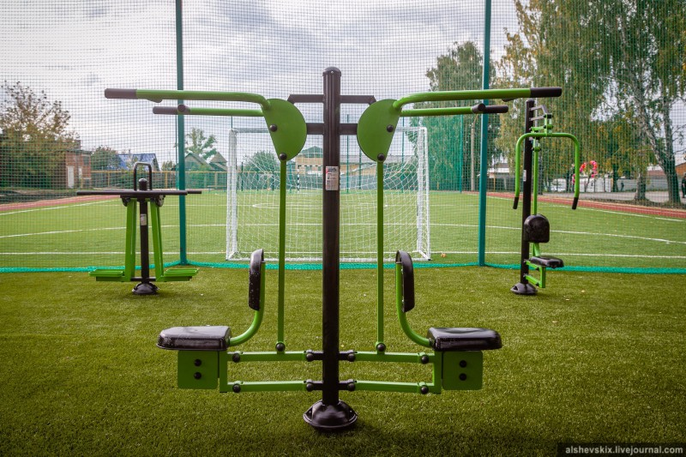
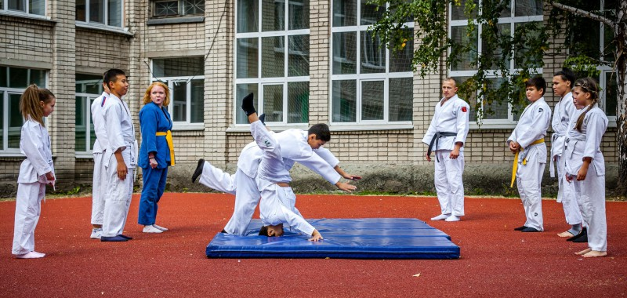
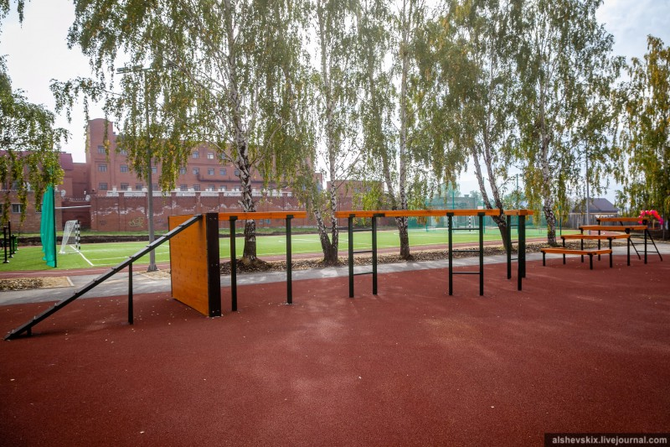
Открытие стадиона

Slide 10
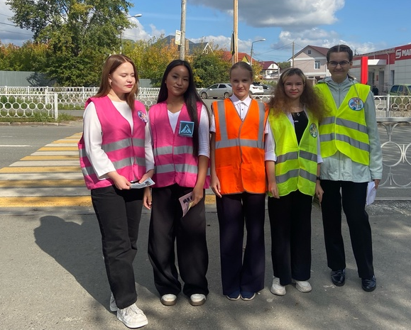
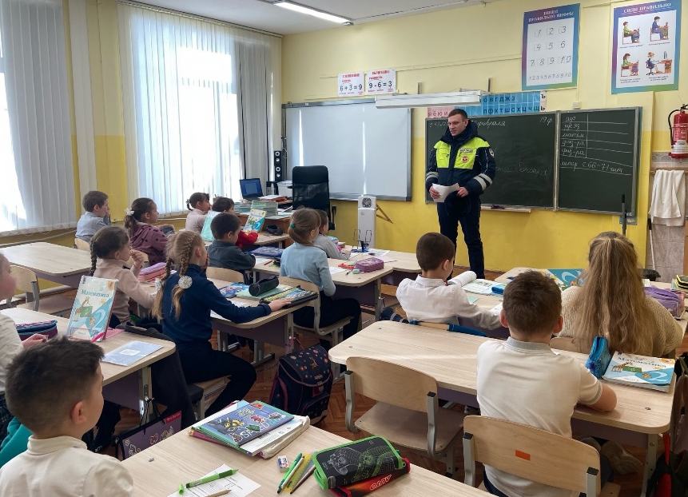
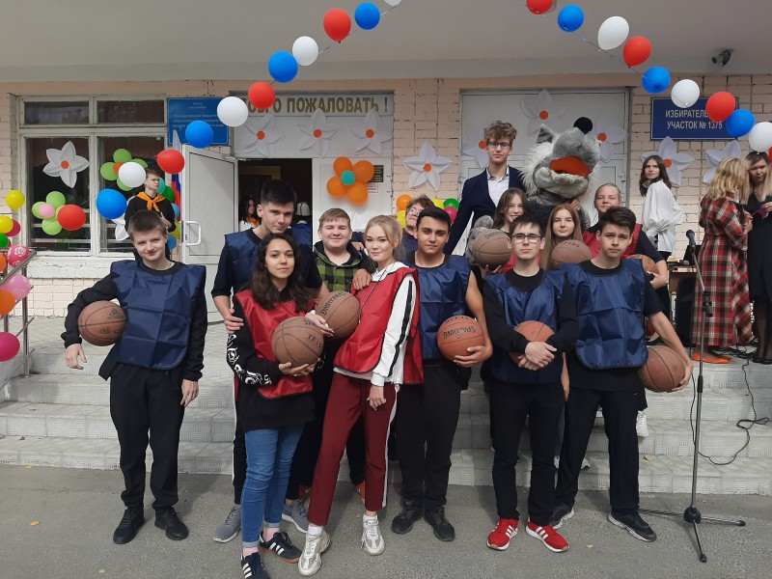
Школьная жизнь

